Slide 1
МБДОУ «Лямбирский детский сад №3 комбинированного вида»
Презентация для детей
«История олимпийских игр»
Подготовила: воспитатель Хасанова И.В.

Slide 2
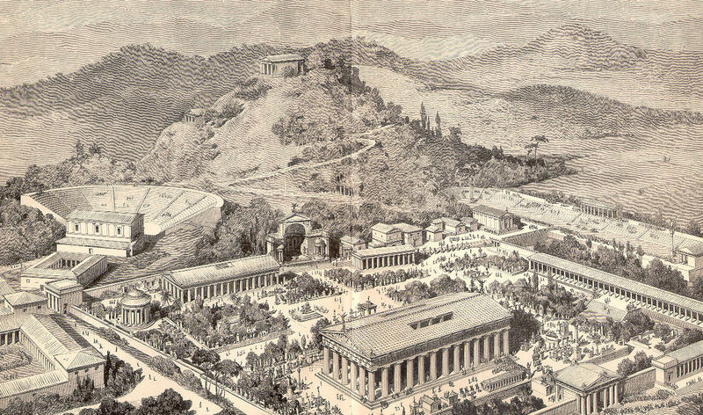
ДРЕВНЯЯ ОЛИМПИЯ

Slide 3
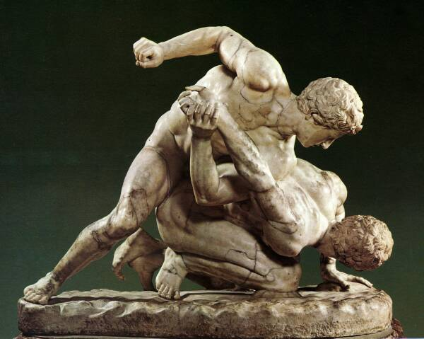

Slide 4
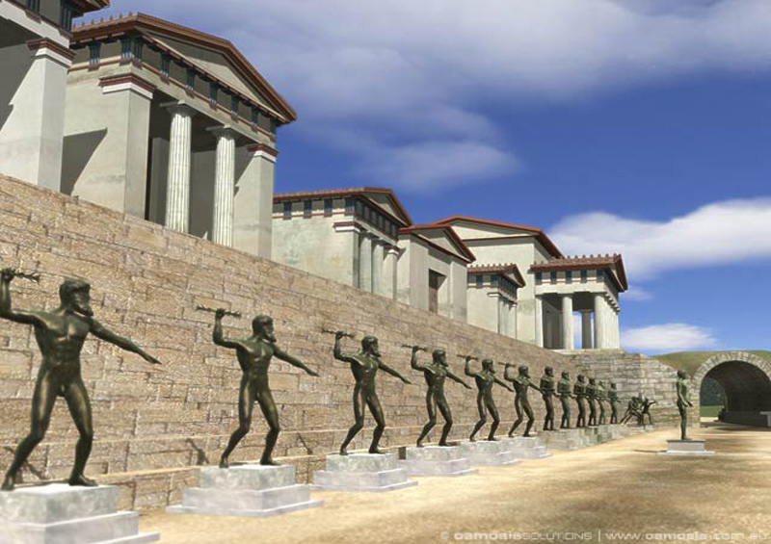

Slide 5
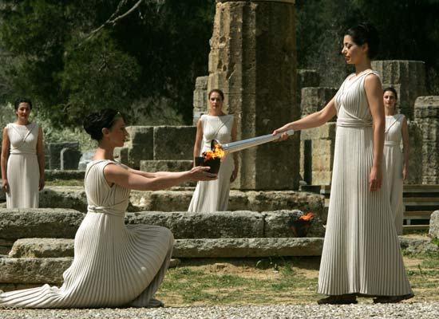

Slide 6
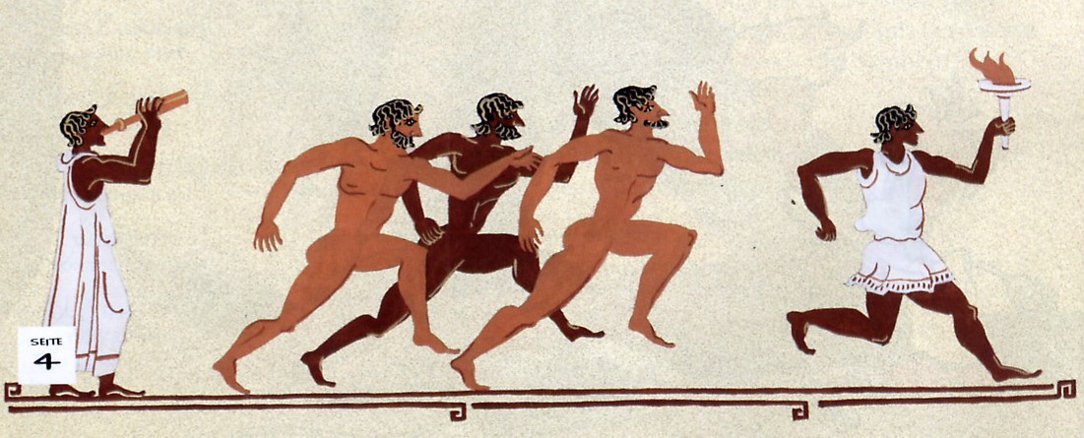

Slide 7
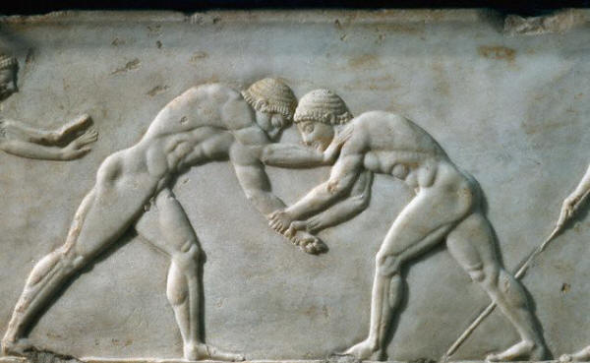

Slide 8
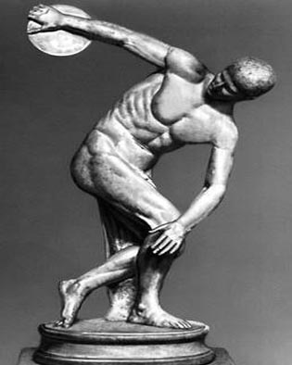

Slide 9
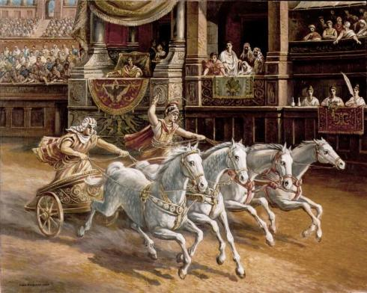

Slide 10
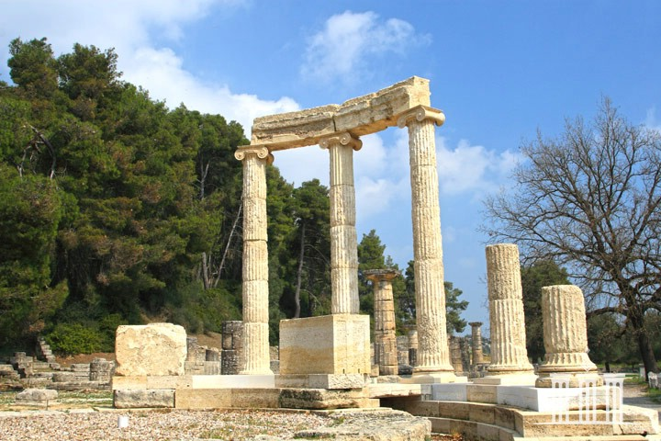

Slide 11
Чемпионы Мордовии

Slide 12
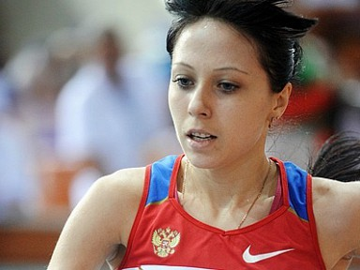
Анися Кирдяпкина

Slide 13
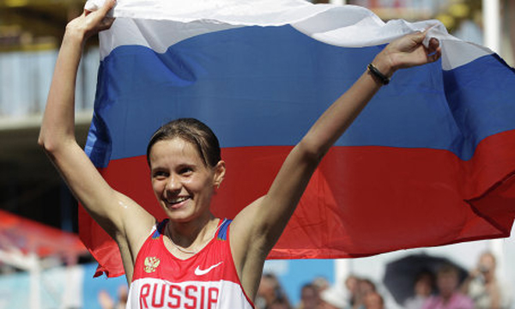
Елена Лошманова

Slide 14
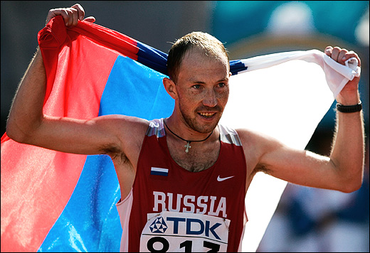
Сергей Кирдяпкин

Slide 15
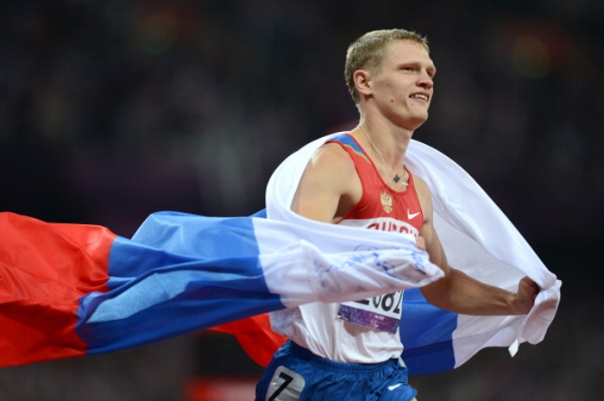
Евгений Швецов

Slide 16
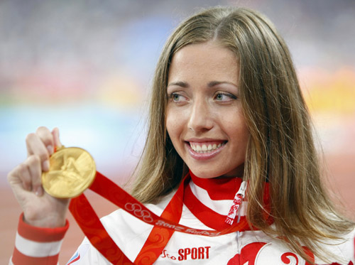
Ольга Каниськина

Slide 17
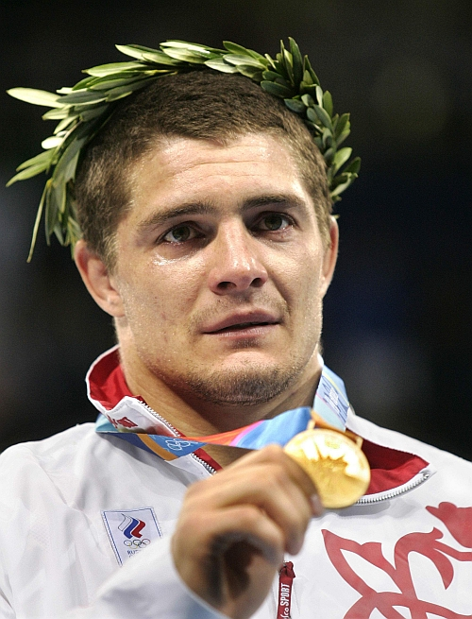
Алексей Мишин

Slide 18
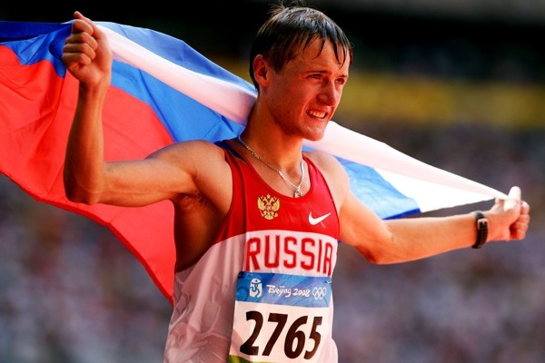
Валерий Борчин

Slide 19
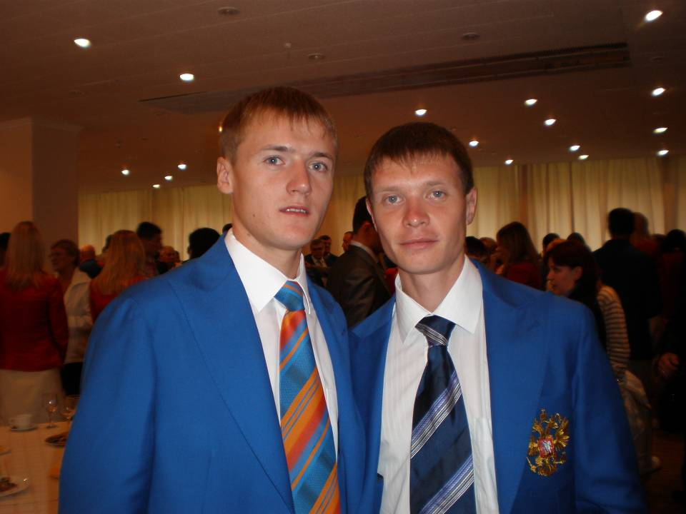
Денис Нижегородов, Валерий Борчин

Slide 20
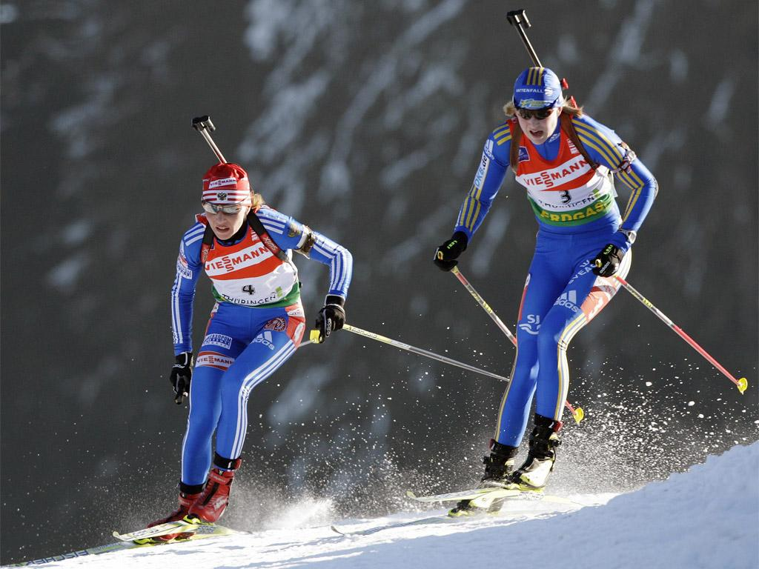
БИАТЛОН

Slide 21
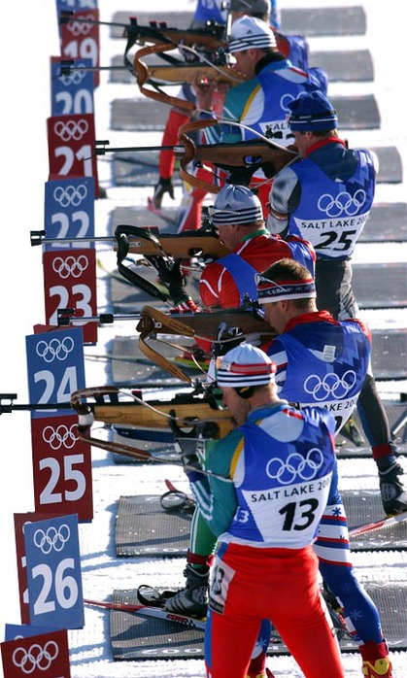
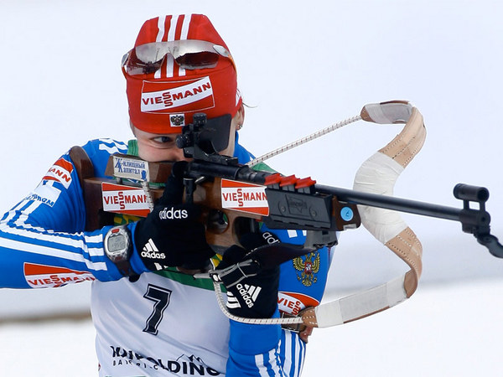
Стрельба по мишени

Slide 22
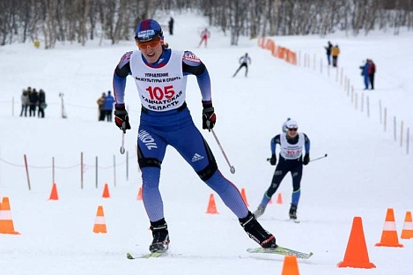
ЛЫЖНЫЙ СПОРТ

Slide 23
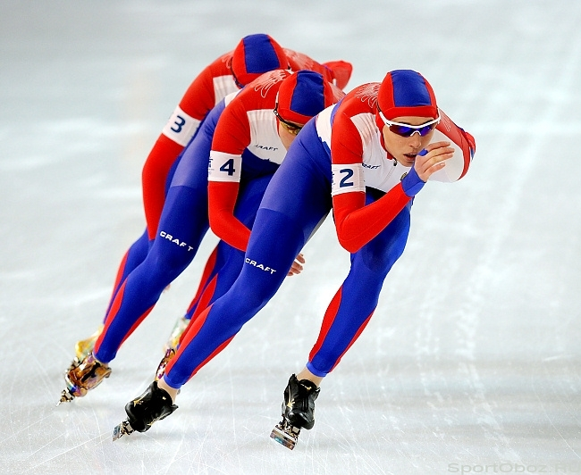
КОНЬКОБЕЖНЫЙ СПОРТ

Slide 24
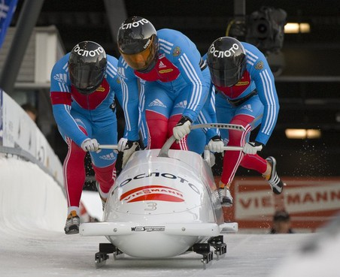
БОБСЛЕЙ

Slide 25
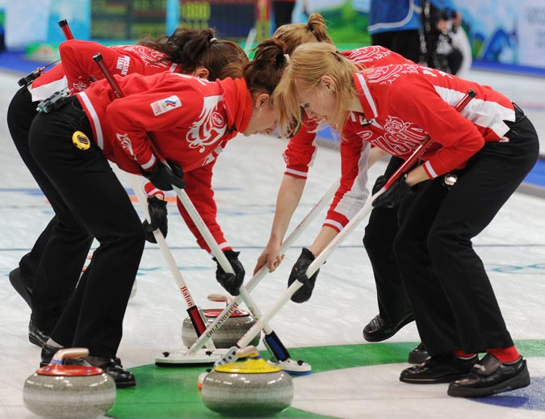
КЕРЛИНГ

Slide 26
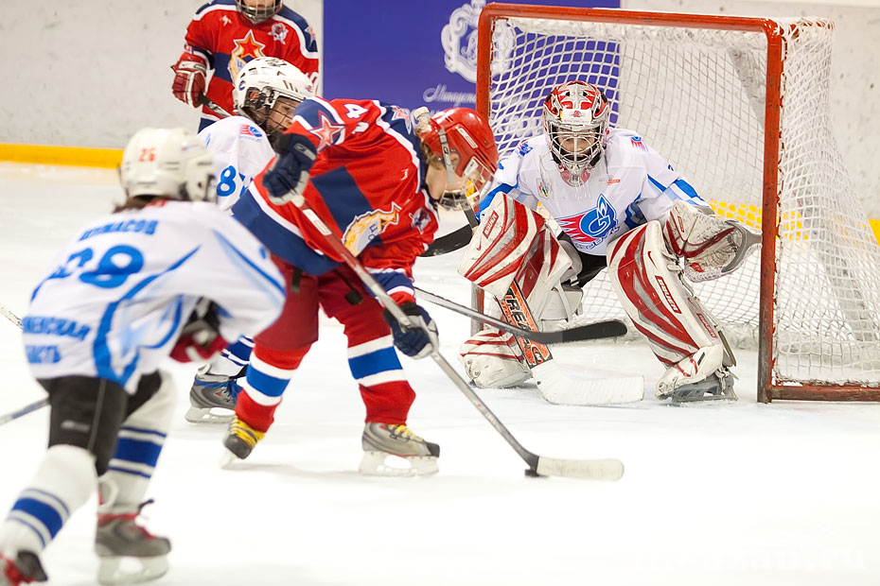
ХОККЕЙ НА ЛЬДУ

Slide 27
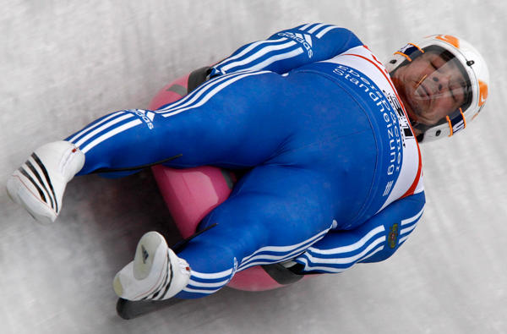
САННЫЙ СПОРТ

Slide 28
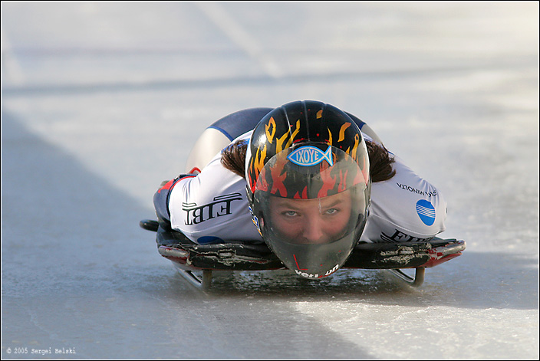
СКЕЛЕТОН

Slide 29
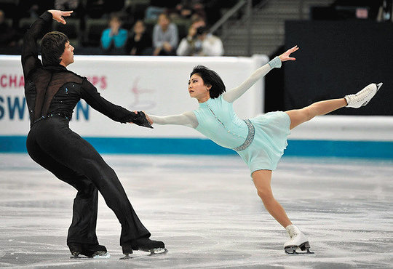
ФИГУРНОЕ КАТАНИЕ

Slide 30
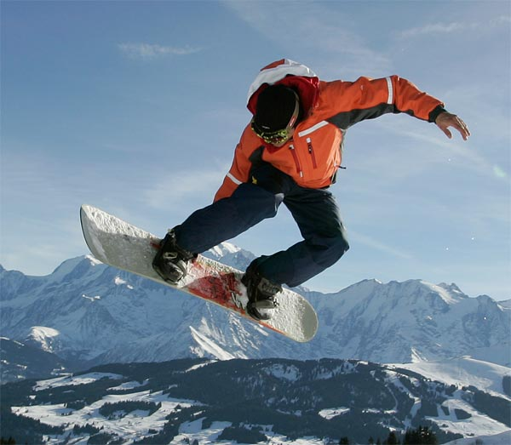
СНОУБОРДИНГ

Slide 31
Источники.
http://www.heritageinstitute.com/zoroastrianism/olympicflame/index.htm
http://news.rambler.ru/17168383/
http://www.skyscrapercity.com/showthread.php?t=1154853
http://miroland.com/olympia-greece/
http://www.chernorukov.ru/articles/?article=706
http://www.letopis.info/themes/olympic/razvitie_olimpiyskih_igr.html

